Slide 1



IPv6在工业互联网中的应用与发展
技术实践与未来展望
主讲人：陆泽凯

Slide 2


01
背景与意义
工业互联网的兴起
IPv6的战略意义
IPv6在工业互联网中的角色

Slide 3
工业互联网发展的背景与意义
工业互联网的发展兴起
IPv6的战略意义
IPv6在工业互联网中的角色
随着物联网设备数量的激增，IPv4地址即将枯竭，IPv6在支持海量设备接入和高效网络通信方面具有巨大的优势。
工业互联网融合了物联网（IoT）、大数据、云计算等技术，推动工业自动化、智能化发展。
IPv6为工业设备提供了更多的地址资源，并能更好地支持大规模设备的联网、数据传输和安全性需求。

Slide 4
02
大规模工业IPv6网络的构建
待完成

Slide 5
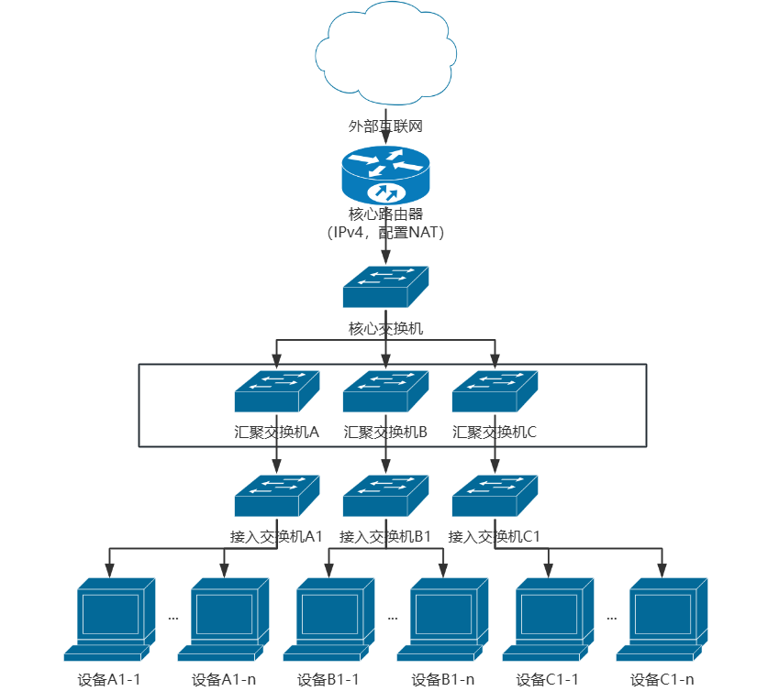
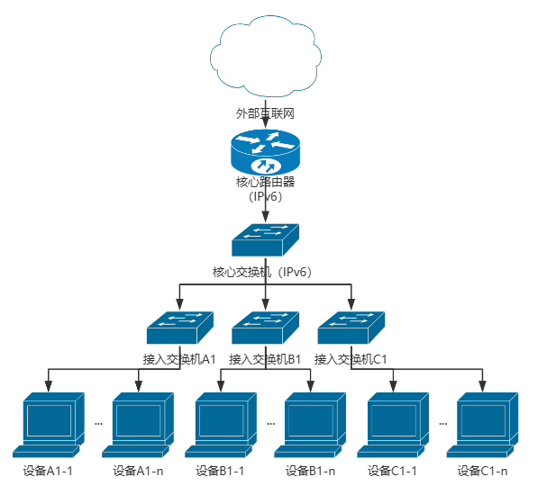
传统IPv4构建工业网络
IPv6构建工业网络

Slide 6
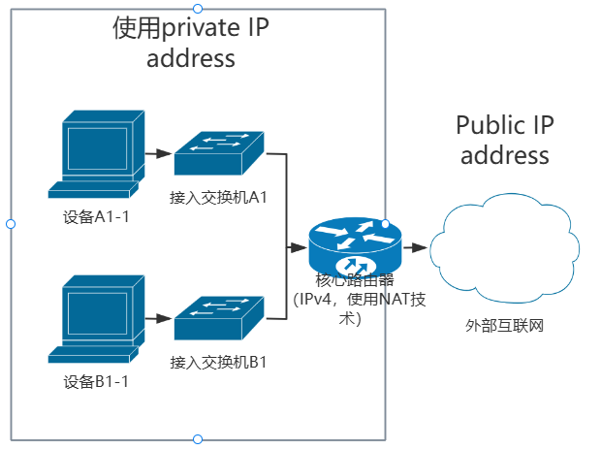
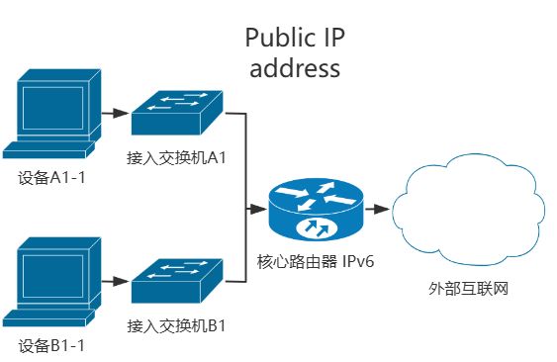
IPv6在网络构建中的优势
扩展的地址空间
1.几乎无限的IP地址
IPv6拥有128位地址长度，提供约3.4×10^38个唯一地址，远超IPv4的约43亿个地址。这在大规模工业环境中尤为重要，能够确保每个设备都能获得唯一的IP地址，避免地址冲突和复杂的地址转换机制。
2.无须使用NAT
由于地址空间充足，企业无需依赖网络地址转换（NAT），简化了网络架构，提高了端到端通信的效率和可靠性。

Slide 7
更高效的路由与管理
1.层级化地址分配
2.高效的路由聚合
Pv6提供了庞大的地址空间，允许按照地理位置、部门或功能进行层级化的地址分配。这种结构化的地址分配方式使得网络拓扑更加清晰，便于管理和扩展。通过层级化分配，路由器可以更容易地识别和处理不同网络段之间的流量，减少了复杂的路由规则配置。
IPv6支持更大的地址块聚合，允许多个子网的路由信息合并为一个更大的路由条目。这大幅减少了路由表的大小，降低了路由器的内存和处理负担。路由表的精简使得路由器能够更快速地查找和转发数据包，提高了整体网络的响应速度和吞吐量。
3.自动化与简化管理
IPv6的SLAAC（无状态地址自动配置）和DHCPv6（有状态地址自动配置）功能简化了设备的地址分配过程，减少了手动配置的工作量，提高了网络部署和管理的效率。层级化和聚合能力使得网络管理工具能够更好地进行集中化管理和监控，提升了网络运维的便捷性和可视化程度。

Slide 8
IPv6工业网络建设的挑战
基础设施升级与改造成本
生态系统与工具链尚不完善
安全策略与机制落地困难
硬件替换和固件更新：
  许多现有网络设备（如路由器、交换机、传感器、PLC、控制器等）可能缺乏对IPv6的全面支持，需要更新固件或直接更换支持IPv6的设备，增加资本投入。
软件与应用适配：
  部分工业控制软件、监控系统和安全工具需要升级以适应IPv6环境，确保数据可用性和安全性。
调试工具与诊断方法不足：
  虽然已有若干IPv6兼容的调试工具（如ping6、traceroute6、ip -6），但相较于IPv4时代成熟的生态，IPv6特定的工具链仍在完善中。
应用与服务支持不足：
  部分上层应用、监控系统或第三方服务仍对IPv6支持不完善，可能造成部署后期与上层应用生态的磨合困难。
安全策略迁移：
  传统IPv4安全策略在IPv6中不再适用，需要重新定义安全策略和访问控制规则。
过渡期安全漏洞：
  在双栈运行或过渡机制中可能产生新的安全风险，攻击者可能利用过渡机制的复杂性进行攻击。
终端设备安全：
  IPv6的开放性使得大量设备能够拥有全球可路由地址，需额外考虑入侵检测、入侵防御等技术。

Slide 9
03
IPv6工业设备或设施的接入
设备接入需求
接入技术与方案

Slide 10
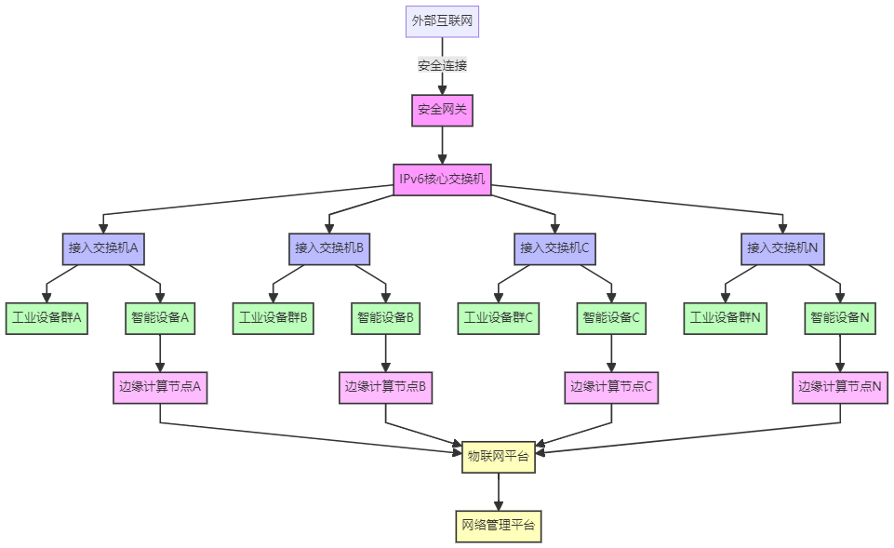
设备接入需求
大量设备接入
工业设备、传感器等需要与网络进行高效的实时通信
智能化设备的要求
边缘计算设备，高级可编程逻辑控制器，智能传感器，等智能化数字化设备接入

Slide 11
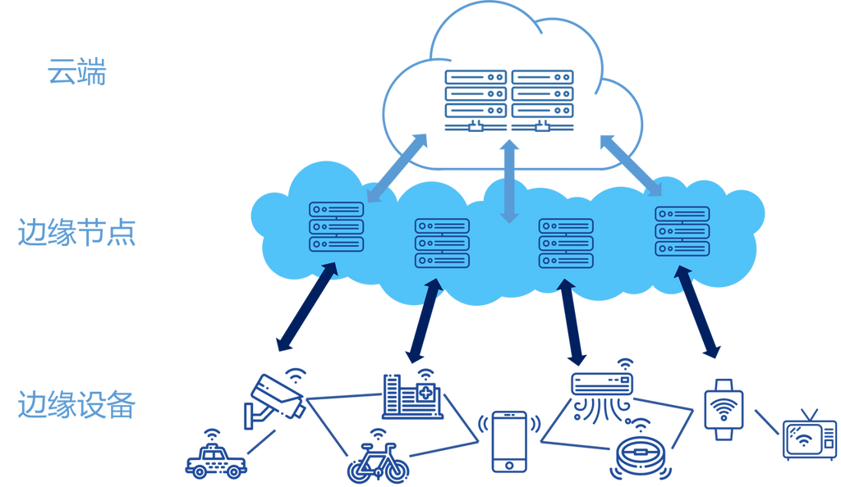
接入技术与方案
多种接入方式
边缘计算设备的互联互通
由于 IPv6 提供了庞大且几乎无限的地址空间，工业网络可在一定规模下，直接使用星型拓扑来连接大量设备，而无需过度担心地址资源枯竭或层级化拓扑的复杂性。
结合物联网与边缘计算，设备之间不仅能实现端到端的高效互通，还可在本地对关键数据进行实时分析与处理，减少对中心服务器的依赖，显著提升整个工业系统的响应速度与可靠性。

Slide 12
04
IPv6工业互联网的应用案例
基于IPv6与AI工业生产识别系统与基于IPv6与AI工业报警系统

Slide 13
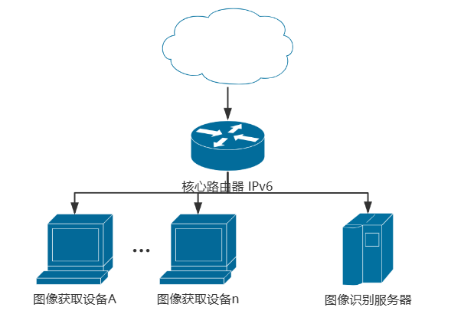
基于IPv6与AI工业生产识别系统
系统的网络结构
系统描述
系统采用计算机视觉技术和深度学习框架实现物品识别。通过IPv6协议，保证系统的广泛联网能力和数据传输效率。其基本思路为通过摄像头捕获工业生产线上的物品图像，并实时处理。使用深度学习算法对物品进行识别和分类。通过IPv6网络传输识别结果，结合报警和反馈机制，确保生产过程的智能化和自动化。

Slide 14
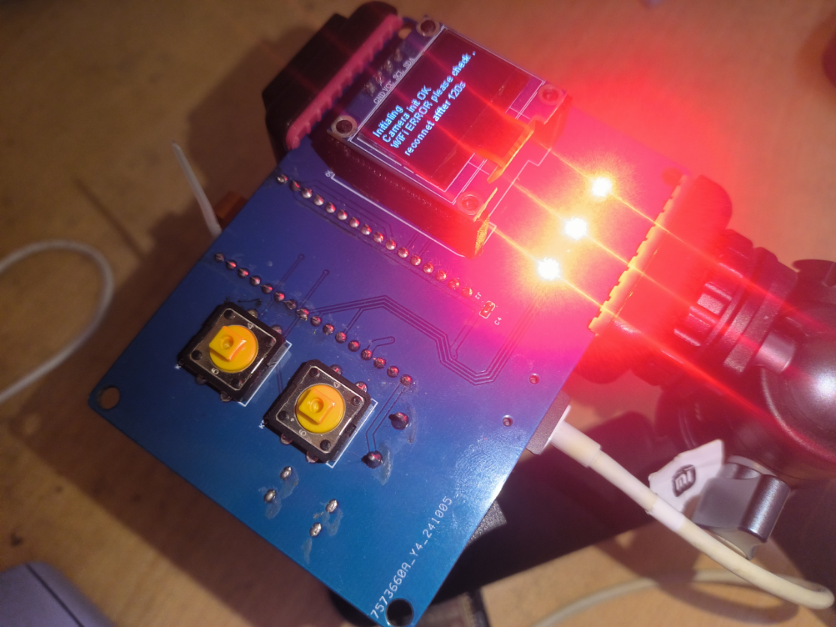
系统创新点
1.IPv6与AI技术的结合：
项目独特之处之一在于结合IPv6协议和人工智能技术，利用IPv6的广泛设备连接和高效数据传输能力，支持大规模工业设备的接入与物品识别，实现生产自动化。
2.实时反馈机制：
系统具备实时反馈能力，当检测到异常时，能够立即通知生产线进行调整，减少生产损失并优化流程。

Slide 15
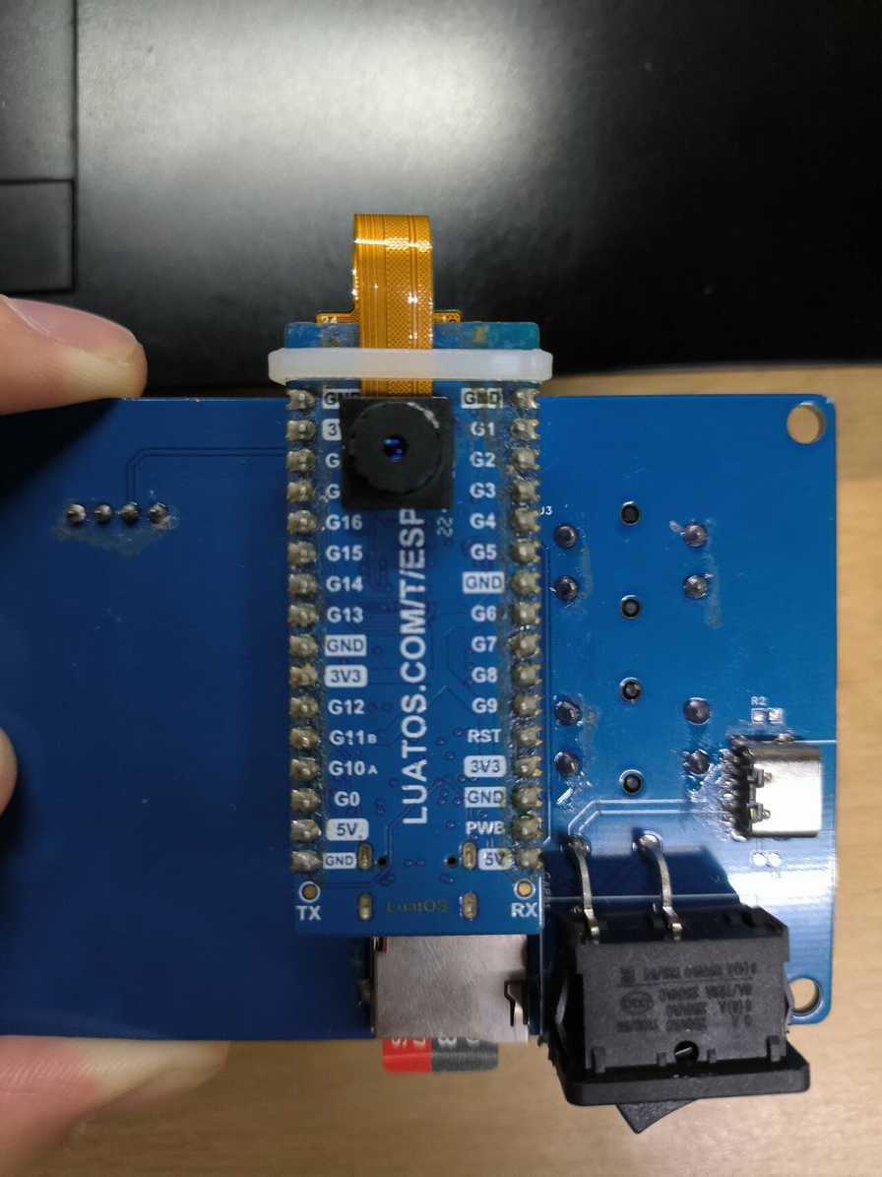
3.支持边缘计算：
通过结合边缘计算技术，减少对中心服务器的依赖，将部分数据处理任务在本地设备上完成，提高响应速度，优化网络资源使用。
4.自动化质量监控：
系统通过实时图像处理和深度学习，能够自动检测流水线上产品的质量，及时识别缺陷并进行反馈，减少人工检查的误差。

Slide 16
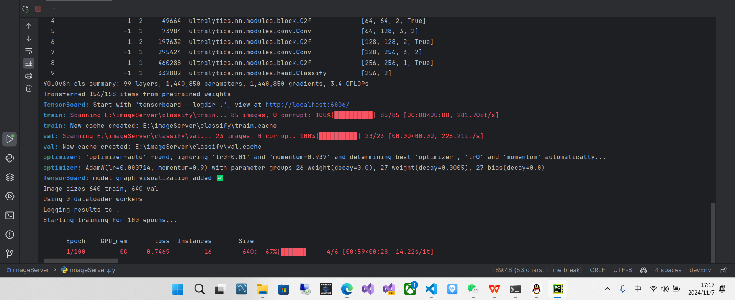
项目优势
1.高效实时性：
项目依托IPv6的低延迟特性和AI的快速识别能力，实现对工业生产中物品的实时监控和质量管理，满足工业生产对实时性和准确性的高要求。
2.可扩展性强：
IPv6为项目提供了几乎无限的IP地址空间，支持更多设备和传感器的接入，保证系统能够适应未来生产设备的扩展需求，具备良好的可扩展性。

Slide 17

3.跨平台支持：
项目采用的OpenCV和YOLOv8等开源技术，具有良好的跨平台支持能力，能够适应多种硬件设备和操作系统环境，方便项目的推广与应用。
4低成本实现：
使用低成本的ESP32开发板和开源软件，适合工业生产中的流水线监控和物品识别。

Slide 18
项目价值
推动工业智能化升级
提高生产质量与效率
优化企业内部结构
通过应用AI与IPv6技术，项目能够有效推动工业生产的自动化与智能化升级，提升生产效率，降低生产成本，减少对人工的依赖，适应未来智能制造的需求。
自动化的物品识别和质量监控系统，能够大幅提高生产线的产品质量控制精度，减少缺陷品的出现，同时减少人为错误，提高生产效率。
通过减少人工检测与干预，企业可以更好地优化内部资源配置，提升运营效率，实现更高效的生产管理。

Slide 19
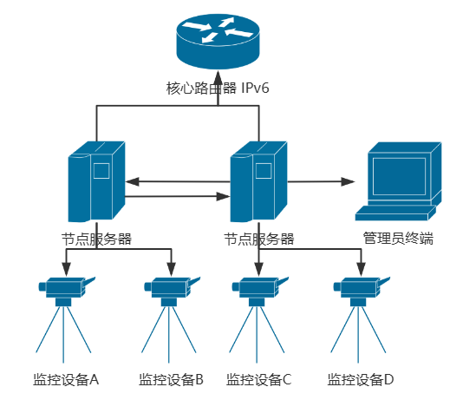
基于IPv6与AI工业报警系统
系统的网络结构
系统描述
某自动化工厂部署了大量传感器（如温度、压力、震动传感器等），通过IPv6网络进行高效、实时的数据采集与分析。一旦任何关键传感器检测到异常值或设备故障迹象，系统将立即触发报警并发送通知至相关人员的移动终端或监控中心，实现全流程的即时响应与远程管理。

Slide 20
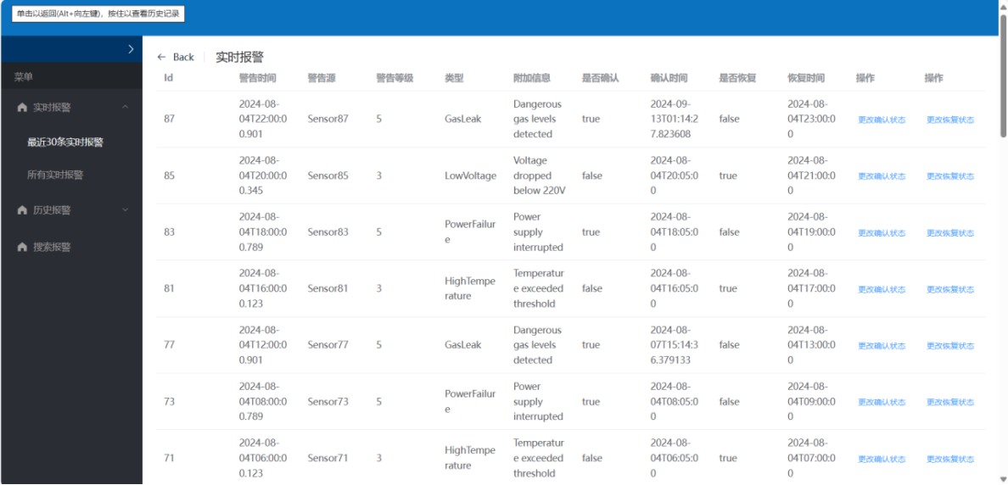
报警管理界面

Slide 21
05
IPv6工业互联网应用的前景展望
未来发展趋势
政策与行业支持
前景挑战与机遇

Slide 22
未来发展趋势
全面的IPv6集成
跨行业互联与标准化
未来，工业互联网系统不仅服务于单一工厂或企业，而是要在跨行业、跨企业场景中互联互通。依托 IPv6 的全球可路由地址空间与统一协议栈，结合各行业协会和标准组织的推动，将逐渐形成通用的数据交换与报警协同标准，催生新型产业生态。
IPv6在工业互联中的应用将更加深入，从现有的传感器、边缘网关，到未来的机器人、自动导引车、AR/VR辅助维护等设备，都会充分利用IPv6的充裕地址与高效路由特性，实现更灵活的部署与更全面的网络接入。

Slide 23
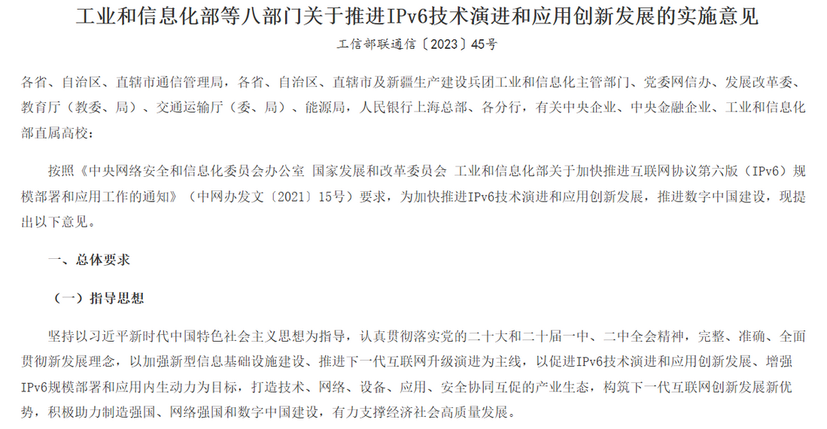
政策与行业支持
政府层面推动
各国政府普遍将IPv6推广纳入数字化转型战略，并通过政策激励、财政补贴以及示范项目推动工业互联网升级；在工业报警领域，政府鼓励企业加速采用IPv6网络技术，以提高生产安全与可控性。
产业链协同与生态完善
设备厂商、通信运营商和系统集成商广泛合作，推出IPv6支持的工业设备、网关和软件平台；通过产学研协同创新，持续强化边缘计算、AI识别技术与IPv6融合，形成完善的上下游生态，为企业提供一站式解决方案。

Slide 24
06
总结
IPv6在工业互联网发展中的关键作用
未来展望

Slide 25
前景挑战与机遇
技术挑战
机遇
新技术融合
设备兼容性、网络安全性等仍然是实施IPv6时需要解决的难题。
IPv6为工业互联网带来了更广阔的设备连接空间和更多的创新应用场景，尤其在智能制造、自动化控制和大数据应用方面。
区块链、AI、边缘计算等新兴技术的融合，将进一步推动IPv6在工业互联网中的应用，实现更智能化和高效的工业系统。

Slide 26
IPv6的革新，为智能制造的未来铺就
无限可能。

Slide 27

IPv6的革新，为智能制造的未来铺就
无限可能。

Slide 28
IPv6的革新，为智能制造的未来铺就
无限可能。

Slide 29
IPv6的革新，为智能制造的未来铺就
无限可能。

